Slide 1
Réalisation des cas d’utilisation
classes d’analyse
diagramme de classes participantes

Slide 2
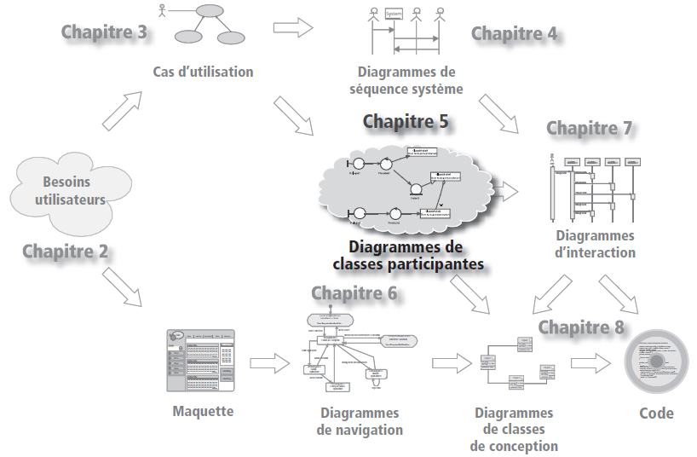

Slide 3
Réalisation des cas d’utilisation
Les classes, les associations et les attributs sont les concepts UML fondamentaux pour l’analyse orientée objet
Nous apprendrons à identifier les concepts du domaine à partir de l’expression initiale des besoins
Nous verrons comment ajouter des attributs et des associations à ces concepts ainsi que les représentations graphiques UML associées.

Slide 4
Réalisation des cas d’utilisation (2)
Nous distinguerons trois types de classes d’analyse
  les « dialogues » qui représentent les moyens d’interaction avec le système,
  les « contrôles » qui contiennent la logique applicative
  les « entités » qui sont les objets métier manipulés.
Le résultat de cette investigation est représenté dans un diagramme de classes UML appelé diagramme de classes participantes
Nous aborderons enfin le diagramme d’états, qui permet de représenter le cycle de vie d’un objet générique d’une classe particulière au fil de ses interactions, dans tous les cas possibles

Slide 5
Démarche
la conception objet demande principalement une description structurelle, statique, du système à réaliser sous forme d’un ensemble de classes logicielles, éventuellement regroupées en packages
Les meilleures classes candidates sont celles issues d’une analyse du domaine
  (souvent appelée aussi analyse métier),
  c’est-à-dire des concepts manipulés par les experts du domaine
Pour passer en douceur à la conception, il nous faut encore identifier:
  les principales classes d’IHM
  ainsi que celles qui décrivent la cinématique de l’application

Slide 6
Classe: Une classe représente la description abstraite d’un ensemble d’objets possédant les mêmes caractéristiques. On peut parler également de type. Exemples : la classe Voiture, la classe Personne.
Objet: Un objet est une entité aux frontières bien définies, possédant une identité et encapsulant un état et un comportement. Un objet est une instance (ou occurrence) d’une classe. Exemple : Pascal Roques est un objet instance de la classe Personne. La voiture de Pascal Roques est une instance de la classe Voiture.
Attribut: Un attribut représente un type d’information contenu dans une classe. Exemples : vitesse courante, cylindrée, numéro d’immatriculation, etc. sont des attributs de la classe Voiture.
Association
Une association représente une relation sémantique durable entre deux classes. Exemple : Une personne peut posséder des voitures. La relation possède est une association entre les classes Personne et Voiture.
Attention : même si le verbe qui nomme une association semble privilégier un sens de lecture, une association entre concepts dans un modèle du domaine est par défaut bidirectionnelle. Donc implicitement, l’exemple précédent inclut également le fait qu’une voiture est possédée par une personne.
Opération: Une opération représente un élément de comportement (un service)
contenu dans une classe. Nous ajouterons plutôt les opérations en conception objet, car cela fait partie des choix d’attribution des responsabilités aux objets

Slide 7
Identification des concepts du domaine
L’étape typiquement orientée objet de l’analyse est
  la décomposition d’un domaine d’intérêt en classes conceptuelles
  représentant les entités significatives de ce domaine
Il s’agit simplement de créer une représentation visuelle des objets du monde réel dans un domaine donné
En utilisant la notation UML, il s’agit d’un ensemble de diagrammes de classes dans lesquels on fait figurer les éléments suivants
  les classes conceptuelles ou les objets du domaine
  les associations entre classes conceptuelles
  les attributs des classes conceptuelles

Slide 8
Comment identifier les concepts du domaine ?
Nous allons prendre les cas d’utilisation un par un et nous poser pour chacun la question suivante :
  quels sont les concepts métier qui participent à ce cas d’utilisation ?
Par exemple, pour le cas d’utilisation Chercher des ouvrages, nous identifions les concepts fondamentaux suivants :
  ouvrage
  auteur
  éditeur

Slide 9
Comment identifier les concepts du domaine ? (2)
De même, pour le cas d’utilisation Gérer son panier, nous identifions:
  Panier,
  Livre
Enfin, pour le cas d’utilisation Effectuer une commande, nous identifions:
  Commande
  Panier
  Client
  Carte de crédit

Slide 10
Ajout des associations et des attributs
Une fois que l’on a identifié les concepts fondamentaux, il est utile d’ajouter :
  les associations nécessaires pour prendre en compte les relations qu’il est fondamental de mémoriser
  les attributs nécessaires pour répondre aux besoins d’information
Attribut ou concept ?
L’erreur la plus courante lors de la création d’un modèle d’analyse consiste à représenter quelque chose comme un attribut alors que ce devrait être un concept à part entière. Un bon critère à appliquer peut s’énoncer de la façon suivante : si l’on ne peut demander à une entité que sa valeur, il s’agit d’un simple
attribut, mais si l’on peut lui poser plusieurs questions, il s’agit plutôt d’un concept qui possède à son tour plusieurs attributs, ainsi que des liens avec d’autres objets. Exemple : pour un livre, date de parution et
langue sont des attributs, alors qu’auteur est un concept à part entière, car on peut lui demander son nom, son prénom, mais aussi quels sont les livres qu’il a écrits.

Slide 11
Quelques exemples
Pour plus d’exemples, voir Livre: UML2 – Modéliser une application Web Pages 83-90

Slide 12
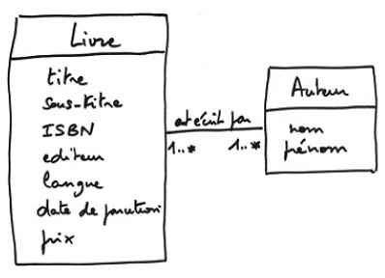
Chercher des ouvrages
D’après l’expression préliminaire des besoins, l’internaute saisira un critère (ou même plusieurs critères à la fois): titre, auteur, ISBN, etc.
On peut trouver également les attributs prix, date de parution, éditeur, langue, sous-titre, nombre de pages
Concepts et attributs liés
à la recherche d’ouvrages (premier jet)

Slide 13
Chercher des ouvrages (2)
Nous pouvons faire plusieurs remarques sur le diagramme précédent. L’attribut editeur devrait plutôt être modélisé comme un concept : un éditeur a un nom, mais aussi une nationalité, et il est relié à de nombreux livres. Il s’agit bien d’un concept à part entière dans le domaine, au même titre qu’un auteur
L’attribut sous-titre est optionnel : tous les livres n’ont pas de sous-titre, alors qu’ils ont un titre, une langue, etc. UML indique ce caractère optionnel en ajoutant une multiplicité [0..1] derrière l’attribut

Slide 14
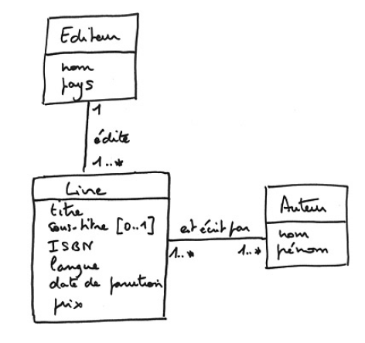
Concepts et attributs liés à
la recherche d’ouvrages

Slide 15
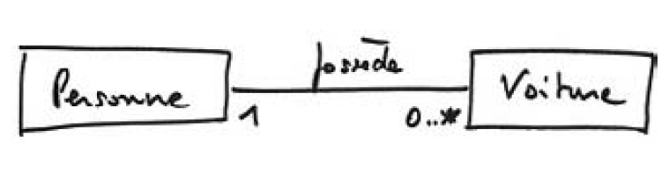
Multiplicité
Aux deux extrémités d’une association, on doit faire figurer une indication de multiplicité. Elle spécifie sous la forme d’un intervalle le nombre d’objets qui peuvent participer à une relation avec un objet de l’autre classe dans le cadre d’une association. Exemple : une personne peut posséder plusieurs voitures (entre zéro et un nombre quelconque) ; une voiture est possédée par une seule personne.

Slide 16
Typologie des classes d’analyse
Cette première identification des concepts du domaine est élargie en utilisant une catégorisation des classes d’analyse qui a été proposée par I. Jacobson et popularisée ensuite par le RUP (Rational Unified Process)
Les classes d’analyse qu’ils préconisent se répartissent en trois catégories :

Slide 17
Dialogues
Celles qui permettent les interactions entre le system et ses utilisateurs
Il s’agit typiquement des écrans proposés à l’utilisateur : les formulaires de saisie, les résultats de recherche, etc.
Ces classes proviennent directement de l’analyse de la maquette

Slide 18
Contrôle
Contiennent la cinématique de l’application
Elles font la transition entre les dialogues et les concepts du domaine, en permettant aux écrans de manipuler des informations détenues par des objets métier
Elles contiennent les règles applicatives et les isolent à la fois des objets d’interface et des données persistantes
Les contrôles ne donnent pas forcément lieu à de vrais objets de conception, mais assurent que nous n’oublions pas de fonctionnalités ou de comportements requis par les cas d’utilisation

Slide 19
Entités
Représentent les concepts métier
C’est elles que nous avons appris à identifier précédemment
Elles sont très souvent persistantes, c’est-à-dire qu’elles vont survivre à l’exécution d’un cas d’utilisation particulier et qu’elles permettront à des données et des relations d’être stockées dans des fichiers ou des bases de données

Slide 20
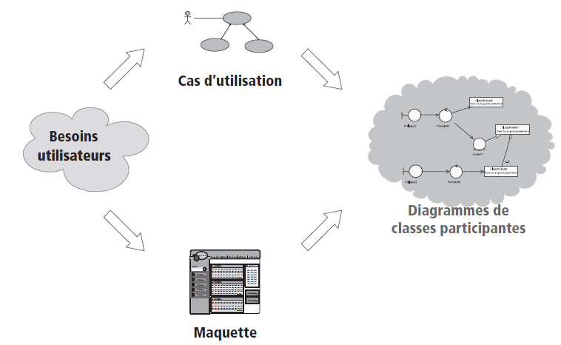
Diagramme de classes participantes (DCP)
Il s’agit de diagrammes de classes UML qui décrivent, cas d’utilisation par cas d’utilisation, les trois principales classes d’analyse et leurs relations

Slide 21
Diagramme de classes participantes (DCP) (2)
Un avantage important de cette technique pour le chef de projet consiste en la possibilité de découper le travail de son équipe d’analystes suivant les différents cas d’utilisation, plutôt que de vouloir tout traiter d’un bloc
Les diagrammes de classes participantes sont donc particulièrement importants car ils font la jonction entre les cas d’utilisation, la maquette et les diagrammes de conception logicielle (diagrammes d’interaction et diagrammes de classes)
Pour compléter Ce travail d’identification est complété en ajoutant des attributs et des opérations dans les classes d’analyse, ainsi que des associations entre elles

Slide 22
Diagramme de classes participantes (DCP) (3)
Les entités vont seulement posséder des attributs
  Ces attributs représentent en général des informations persistantes de l’application
Les contrôles vont seulement posséder des opérations
  Ces opérations montrent la logique de l’application, les règles transverses à plusieurs entités (les comportements du système informatique)
  Il y a souvent un seul contrôle par cas d’utilisation, mais il peut également y en avoir plusieurs, en fonction du nombre et de la cohérence des comportements associés
Les dialogues vont posséder des attributs et des opérations
  Les attributs représenteront des champs de saisie ou des résultats
  Les opérations représenteront des actions de l’utilisateur sur l’IHM

Slide 23
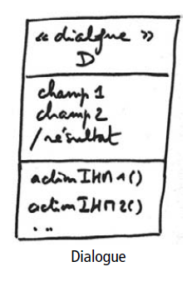
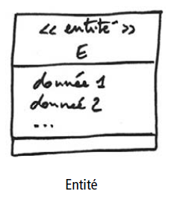
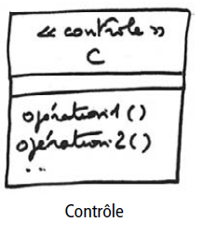

Slide 24
Diagramme de classes participantes (DCP) (4)
Nous allons également ajouter des associations entre les classes d’analyse, mais en respectant des règles assez strictes:
  Les dialogues ne peuvent être reliés qu’aux contrôles ou à d’autres dialogues, mais pas directement aux entités
  Les entités ne peuvent être reliées qu’aux contrôles ou à d’autres entités
  Les contrôles ont accès à tous les types de classes, y compris d’autres contrôles

Slide 25
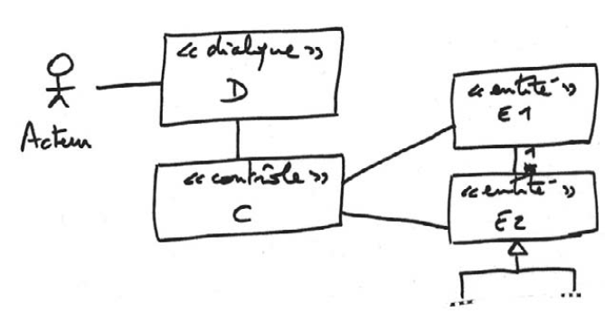
Diagramme de classes participantes (DCP) (5)
Enfin, nous ajouterons les acteurs sur les diagrammes en respectant la règle suivante :
  un acteur ne peut être lié qu’à un dialogue

Slide 26
Quelques exemples de classes d’analyse participantes des cas d’utilisation
Pour plus d’exemples, voir Livre: UML2 – Modéliser une application Web Pages 95-99

Slide 27
Maintenir le catalogue
Le libraire veut contrôler la mise à jour automatique du catalogue des ouvrages présentés sur le site web
Pour cela, il va pouvoir
  valider le catalogue
  modifier des informations erronées sur certains ouvrages.
  modifier l’organisation générale du catalogue

Slide 28
Maintenir le catalogue (2)
Nous supposons que la maquette nous a montré trois écrans principaux :
  l’écran d’organisation du catalogue (dialogue OrganisationCatalogue): à partir duquel on crée de nouveaux thèmes, de nouveaux rayons, etc.
  l’écran de gestion des mises à jour (dialogue GestionMiseAJour) qui parcourt les informations modifiées automatiquement et valide le catalogue
  l’écran de gestion des infos détaillées d’un livre (dialogue GestionDétailLivre) permettant de modifier le prix, la disponibilité, etc. d’un ouvrage particulier

Slide 29
Maintenir le catalogue (3)
Les comportements correspondant à toutes ces fonctionnalités ont été découpés en deux classes contrôles afin de distinguer
  ce qui relève du niveau global du catalogue (contrôle CtrCatalogue)
  ce qui concerne un ouvrage particulier (contrôle CtrLivre)
Nous ne sommes rentrés dans le détail ni des paramètres ni du type de retour
Ensuite, nous avons fait figurer toutes les entités manipulées (sans les associations pour ne pas surcharger inutilement)

Slide 30
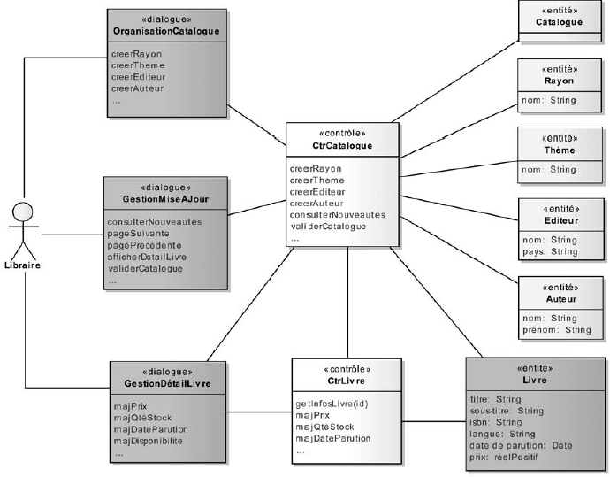

Slide 31
Maintenir le catalogue (4)
En général, les dialogues sont reliés aux contrôles qui manipulent les entités correspondantes
CtrCatalogue est relié au dialogue GestionDétailLivre, car c’est le contrôle global qui initialise l’écran de mise à jour. Celui-ci dialogue ensuite avec son contrôle particulier (CtrLivre)

